Slide 1
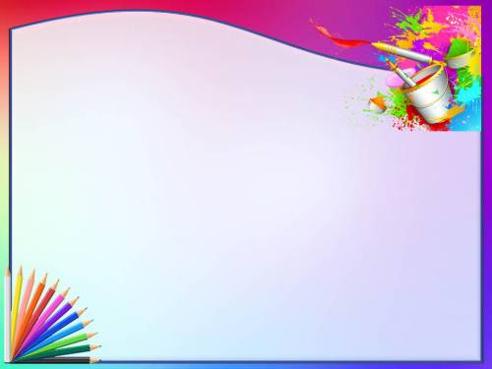
Нетрадиционные
техники рисования
с детьми
дошкольного возраста
Подготовила воспитатель
Яковченко В.Н

Slide 2
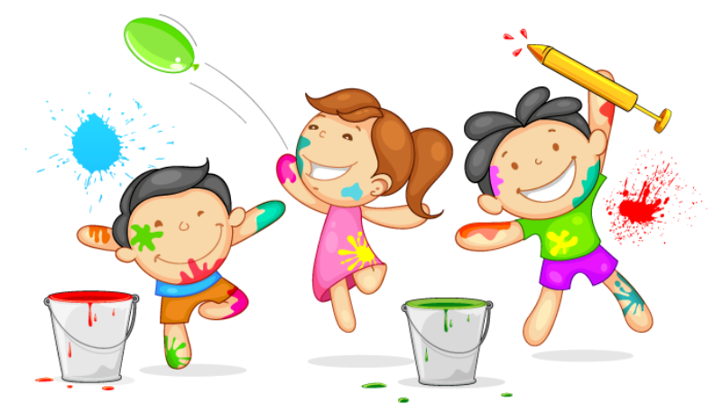
« …Это правда!
Ну, чего же тут скрывать?
Дети любят, очень любят рисовать!
На бумаге, на асфальте, на стене.
И в трамвае на окне...»
Э. Успенский.

Slide 3
Кто не наблюдал, как рисуют дети – дома, на улице? Самые маленькие, еще не зная, чем и на чем можно рисовать, с увлечением рисуют всем, что оставляет след на асфальте, на стене, на бумаге.
Взрослые иной раз досадуют: обои исчиркал, бумагу извел – лучше бы играл со своими игрушками.
Людям подчас невдомек, что рисунки детей – одно из чудес, мимо которых многие проходят, не замечая их, не задумываясь.

Slide 4
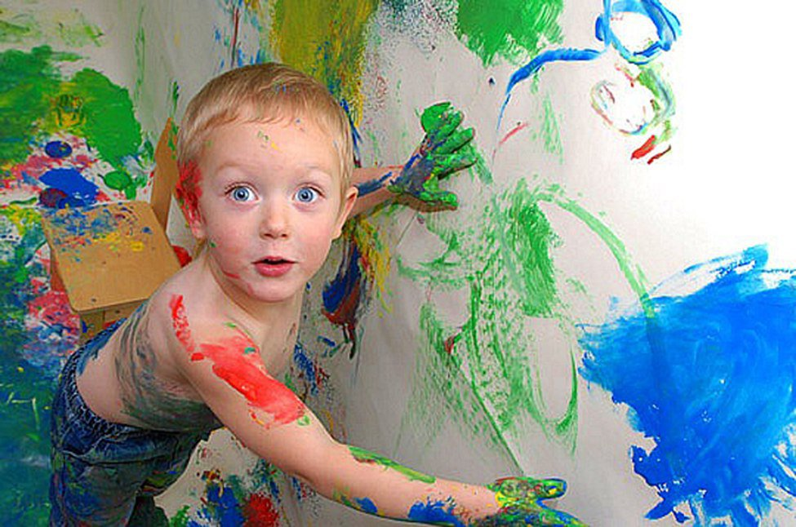
В процессе рисования ребёнок испытывает разнообразные чувства : радуется красивому изображению, которое сам создаёт, огорчается, если что-то не получается.
Соединяя и комбинируя простые элементы, наши малыши развивают фантазию, пространственное и образное мышление.

Slide 5
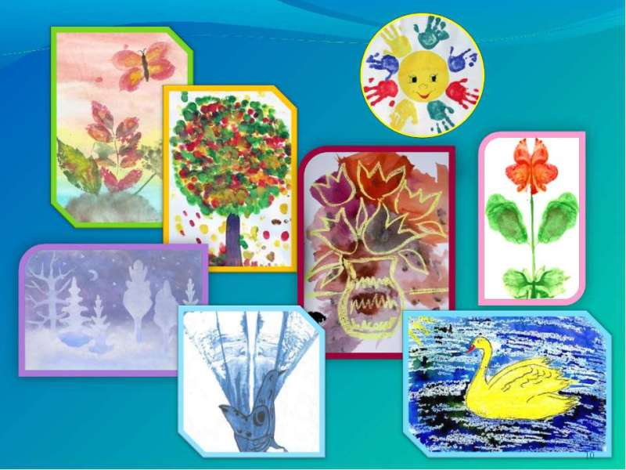
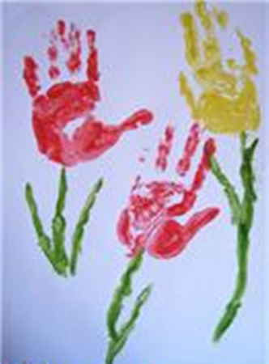
Дети дошкольного возраста не могут в полной мере овладеть способами реалистического
изображения действительности.
Вот тут и придут на помощь
нетрадиционные
техники
рисования.

Slide 6
Существует множество нетрадиционных техник, их необычность
состоит в том, что они позволяют детям быстро достичь
желаемого результата. Обучать нетрадиционным техникам
рисования можно начинать уже в младшем возрасте, постепенно
усложняя их.
Рисование нетрадиционной техникой :
- способствует снятию детских страхов;
-учит детей свободно выражать свой замысел;
- учит детей работать с разнообразным материалом;
-побуждает детей к творческим поискам и решениям;
- развивает уверенность в своих силах;
-развивает пространственное мышление;
- развивает чувство композиции, ритма, колорита, цвета,
восприятия;
- развивает творческие способности, воображение;
- развивает мелкую моторику рук;
- во время работы дети получают эстетическое удовольствие.

Slide 7
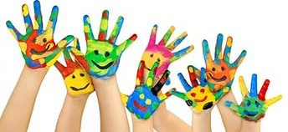
Каждая из техник – это весёлая игра.
Детям доставляет огромное удовольствие сам процесс выполнения работы, они готовы многократно повторять то или иное действие, и в результате получаются самые настоящие шедевры.
Правильнее будет, если взрослый садится рядом с ребёнком и рисует на отдельном листе, показывая тот или иной элемент, а ребёнок смотрит и повторяет, рисуя свою картинку. И никогда не говорите, что получилось плохо, потому что нашим детям нужна уверенность в своих способностях.
Для малыша творчество - это процесс, а не результат.

Slide 9
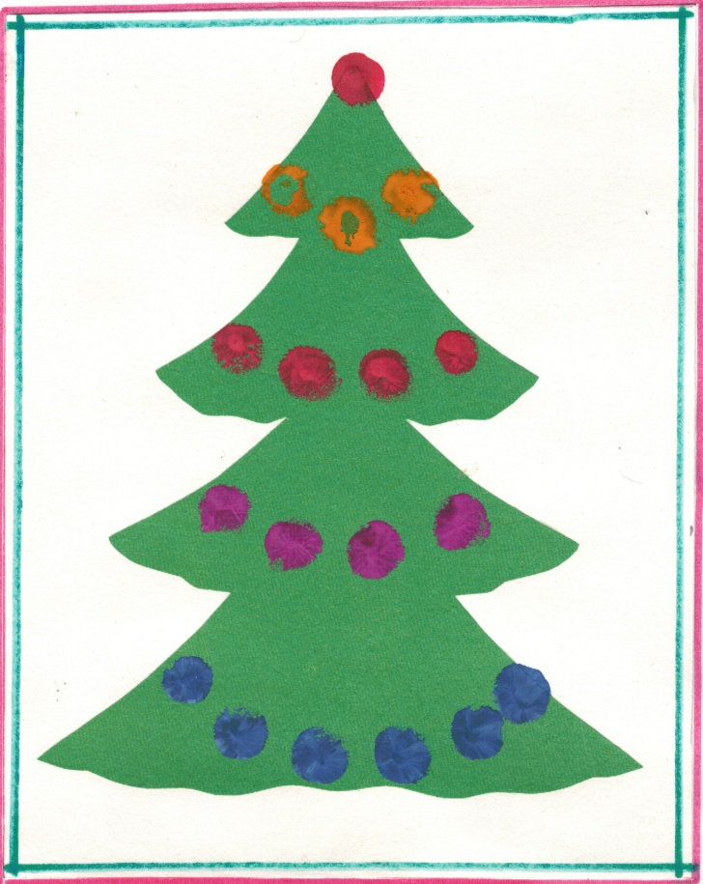
Рассмотрим нетрадиционные техники рисования для детей раннего возраста.
Рисование пальчиками.
Возраст: от двух лет.
Материал: гуашь, бумага разного цвета,
салфетки
Способ получения изображения:
на каждый пальчик набираем краску
разного цвета, наносим точки, пятнышки
на бумагу; после работы пальчики
вытираем салфеткой, а затем гуашь
смываем.

Slide 10
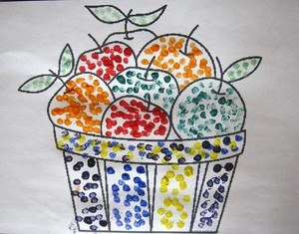
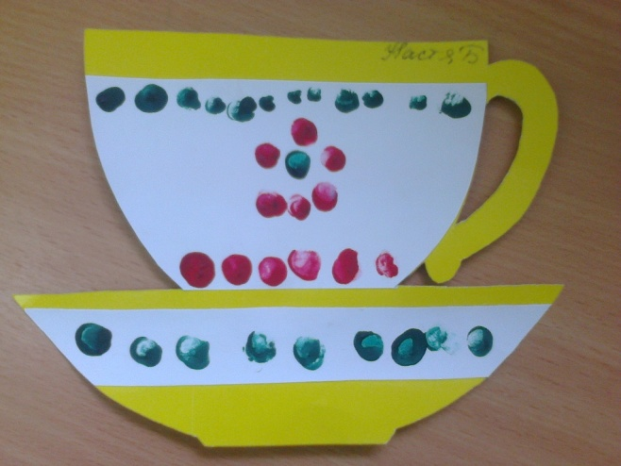
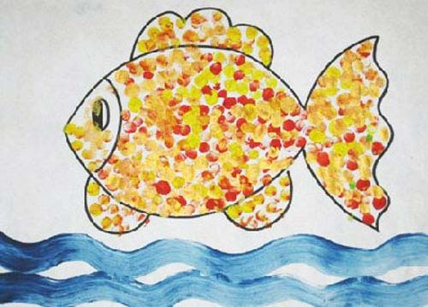
.

Slide 11
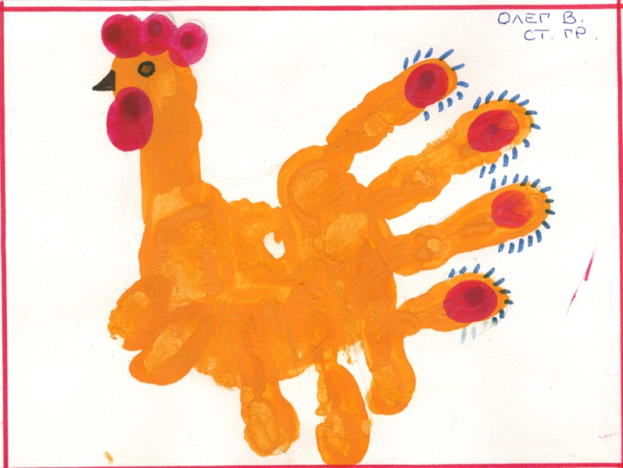
.
Рисование ладошкой.
Возраст: от двух лет.
Материал: широкие блюдечки с гуашью, кисточка, плотная бумага разного цвета, салфетки, простой карандаш.
Способ получения изображения:
1 способ: ребенок опускает в блюдечко с гуашью ладошку или окрашивает с помощью взрослого кисточкой (с пяти лет – самостоятельно) и делает отпечаток на бумаге. Можно рисовать и правой и левой руками, окрашенными разными цветами.
После работы руки вытирают
салфеткой и смывают водой.
Когда рисунок высохнет, детали
прорисовываются кисточкой.
.

Slide 12
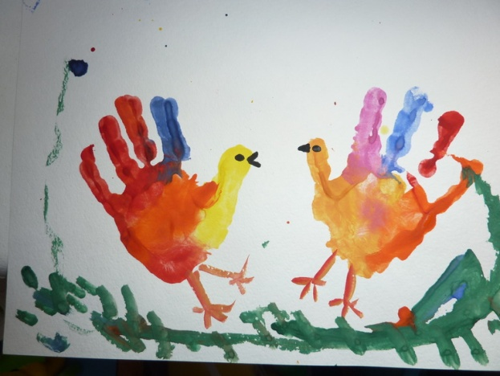
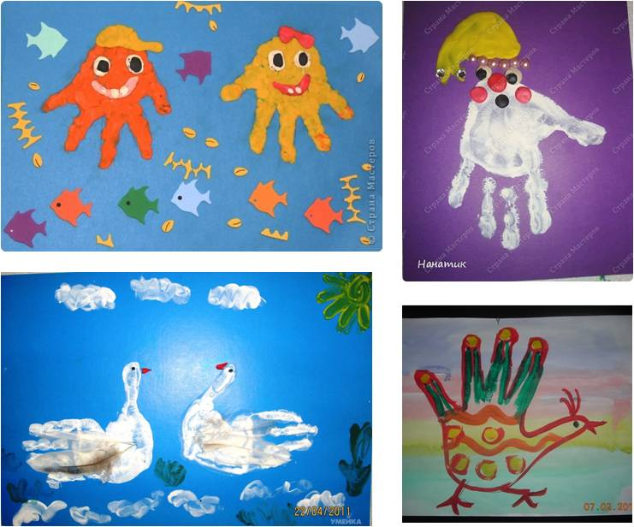
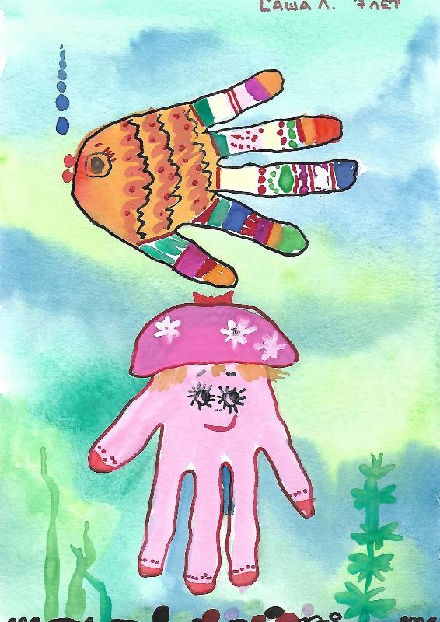
2 способ: растопырив пальчики,
ребенок прикладывает ладошку к
листу бумаги и обводит ладошку
карандашом, затем используя
различные линии , дорисовывает
рисунок. Затем раскрашивает
изображение красками.
.

Slide 13
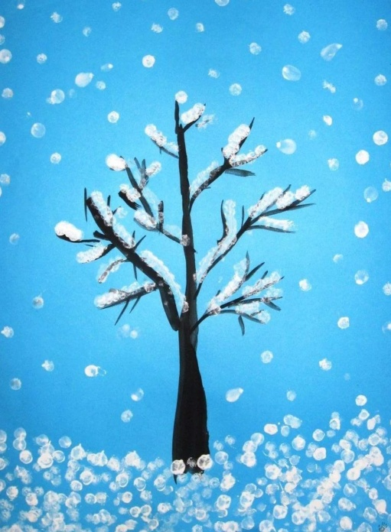
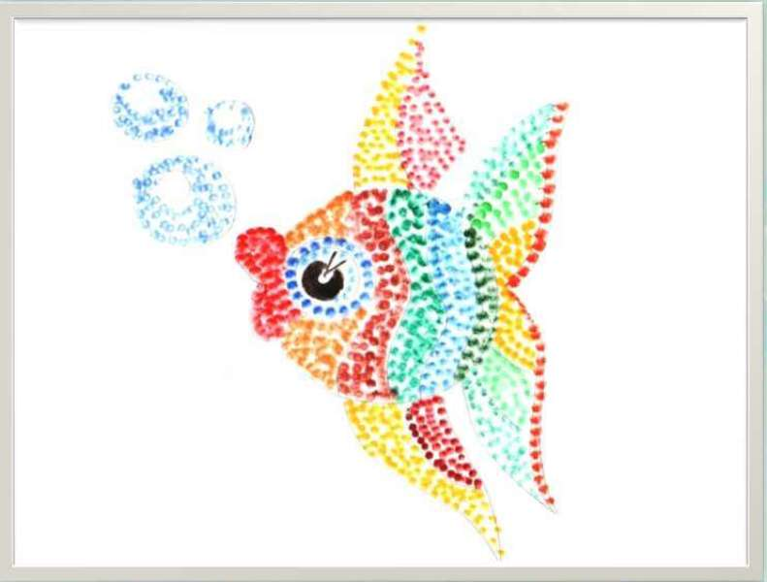
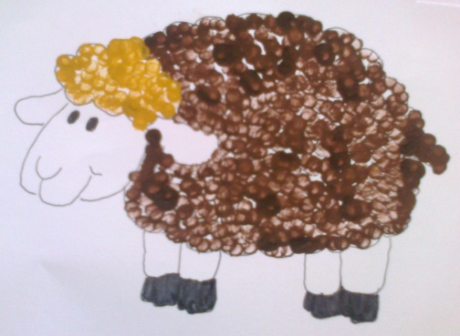
Рисование ватной палочкой(пуантилизм).
Возраст: от двух лет.
Материал: гуашь, бумага, ватные палочки
Способ получения изображения: карандашом рисуется изображение (можно взять готовый шаблон). Вначале надо заполнить точками контур фигуры, затем заполняем точками весь рисунок. Палочку надо держать вертикально. Каждую новую краску надо брать новой палочкой.

Slide 14
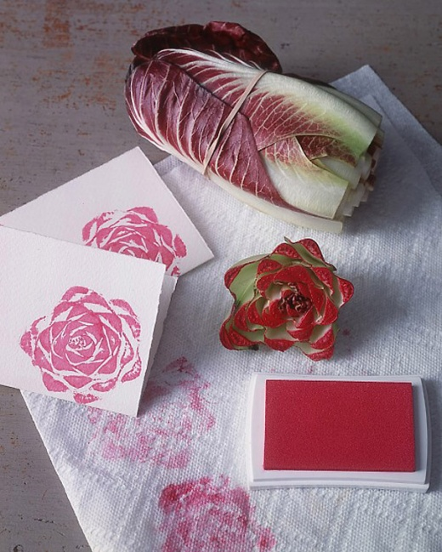
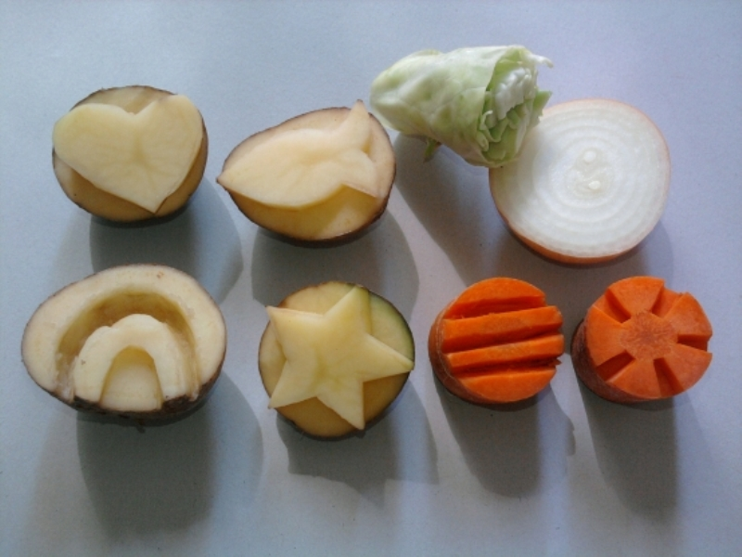
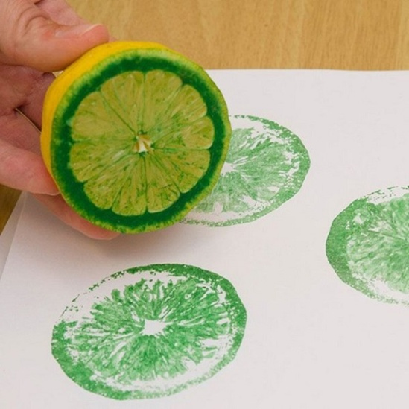
Рисование печатками из овощей и фруктов.
Возраст: от трех лет.
Материал: гуашь, мисочка с поролоном, пропитанная гуашью, или штемпельная подушка, бумага разного цвета, печатки из картофеля или других овощей.
Способ получения изображения: Ребенок
прижимает печатку к штемпельной подушке
и наносит оттиск на лист бумаги.
Для получения другого цвета меняется
и печатка, и мисочка.

Slide 15
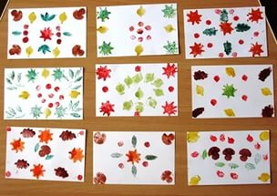
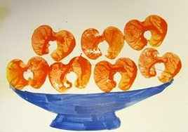
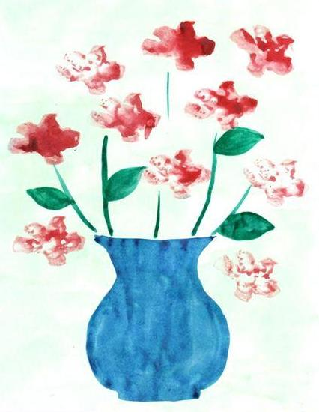
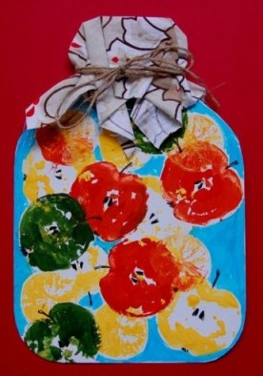
.

Slide 16
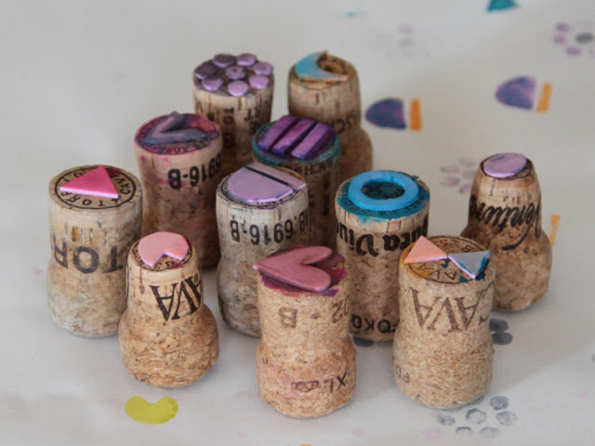
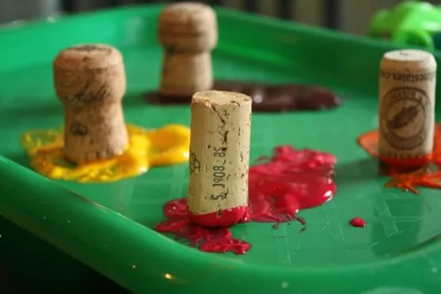
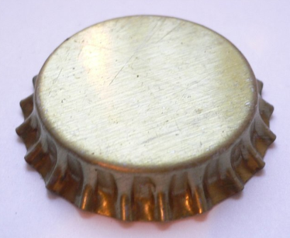
.
Оттиск пробкой
Возраст: от трех лет.
Материал: гуашь, мисочка с поролоном, пропитанная гуашью, или штемпельная подушка, бумага
любого цвета и размера, пробки
или печатки из пробки
Способ получения изображения:
Ребенок прижимает пробку к
штемпельной подушке
с краской и наносит оттиск
на лист бумаги.
Для получения другого цвета
меняется и пробка, и мисочка.
Пробкой от пепси или фанты
рисуем цветы.

Slide 17
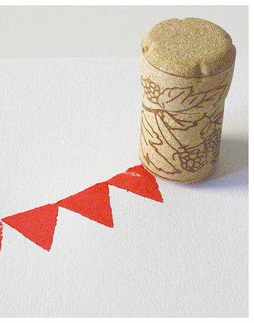
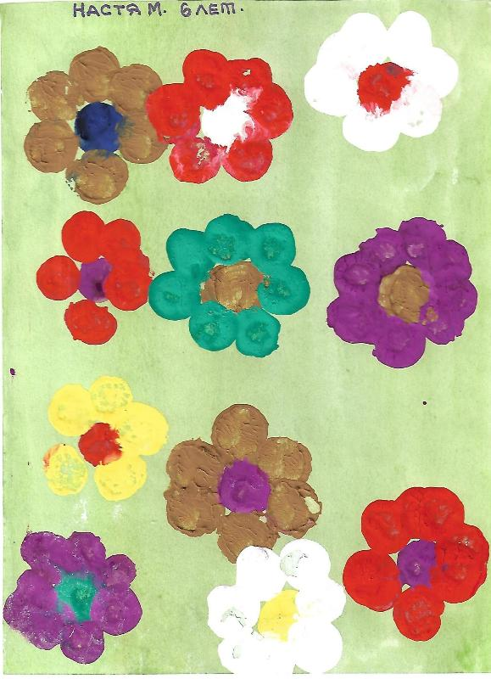
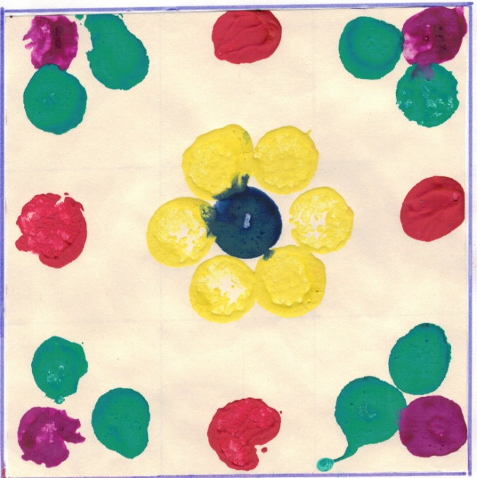
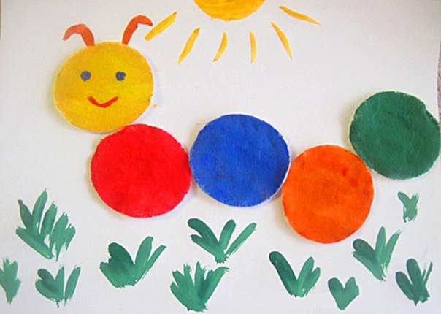
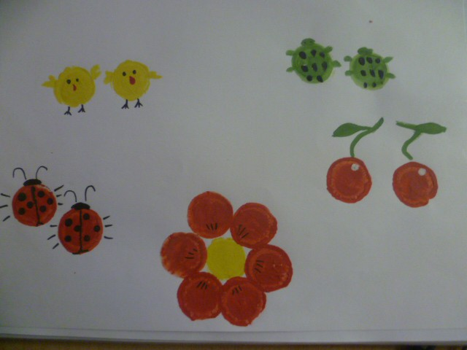
.

Slide 18
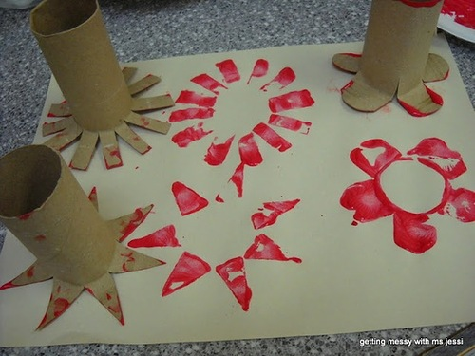
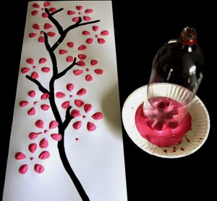
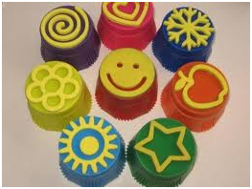
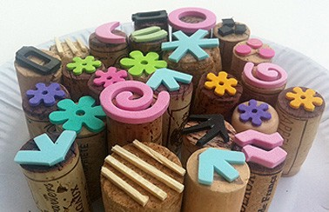
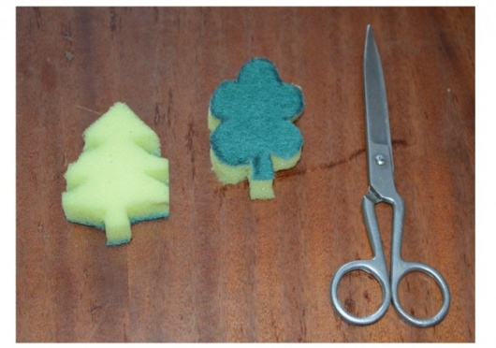
Рисование штампиками.
Возраст: от двух лет.
Материал: гуашь, мисочка с поролоном, пропитанная гуашью, или штемпельная подушка, бумага разного цвета и размера.
Способ получения изображения: Штампики используют
покупные или самодельные. Ребенок прижимает штампик к штемпельной подушке и наносит оттиск на лист бумаги.

Slide 19
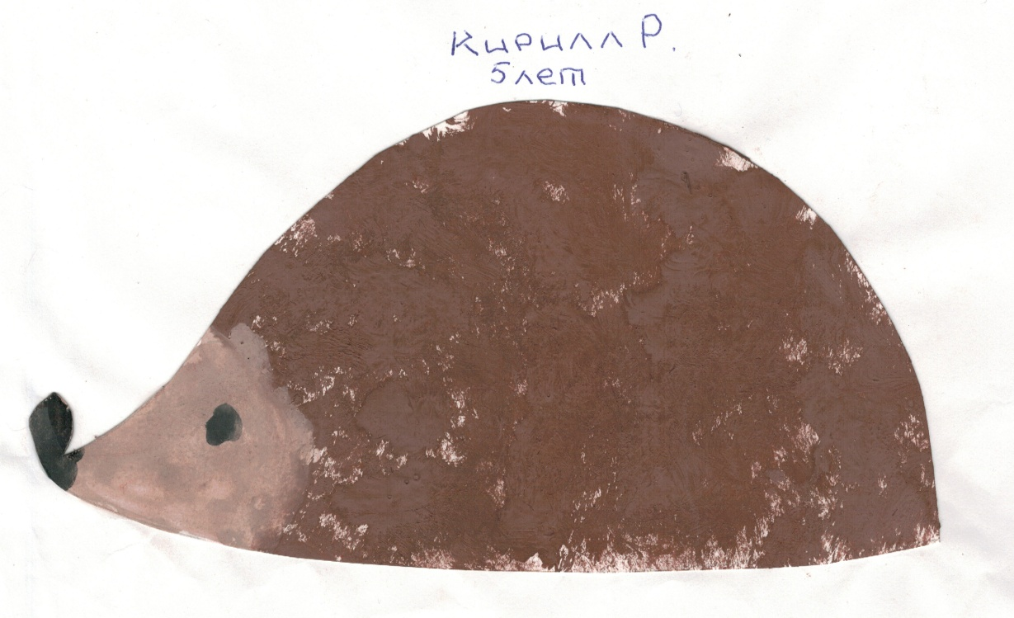
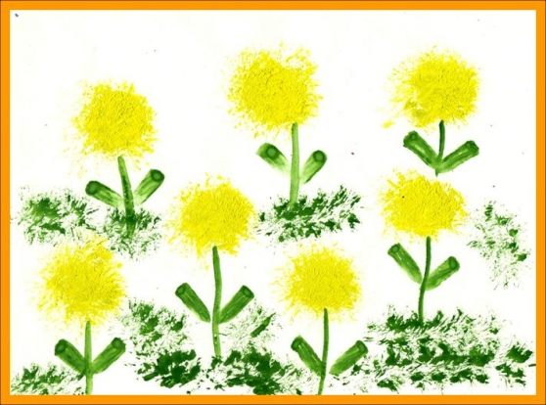
.
Рисование жесткой полусухой кистью.
Возраст: от двух лет.
Материал: густая гуашь, розеточки, альбомный лист с нарисованным контуром котёнка или трафарет, жёсткая кисть для клея «Щетина» №8
Способ получения изображения: ребенок опускает в гуашь кисть и ударяет ею по бумаге, держа вертикально. При работе кисть в воду не опускается. Таким образом, заполняется весь лист, контур или шаблон. Получается имитация фактурности пушистой или колючей поверхности. После каждого промывания кисточку следует
тщательно вытереть насухо.

Slide 20
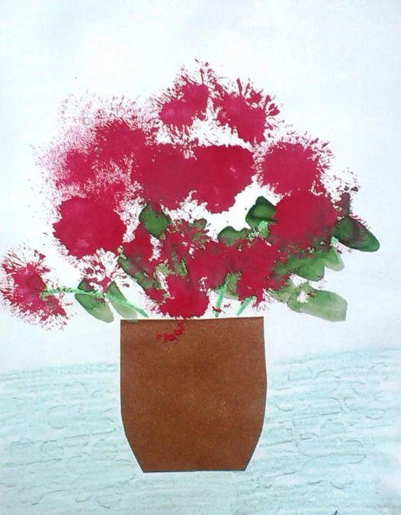
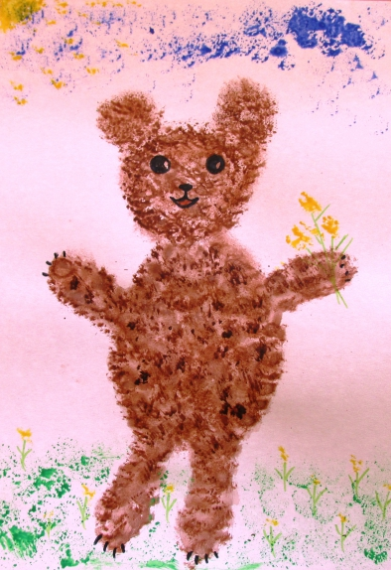
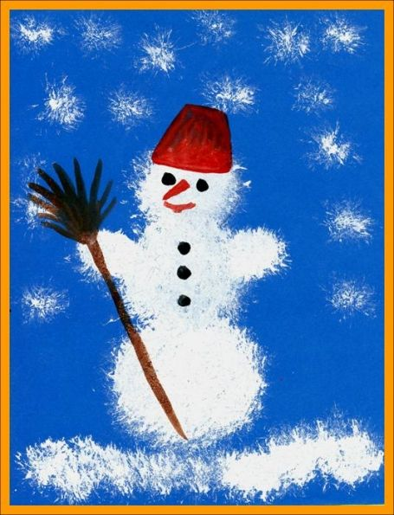
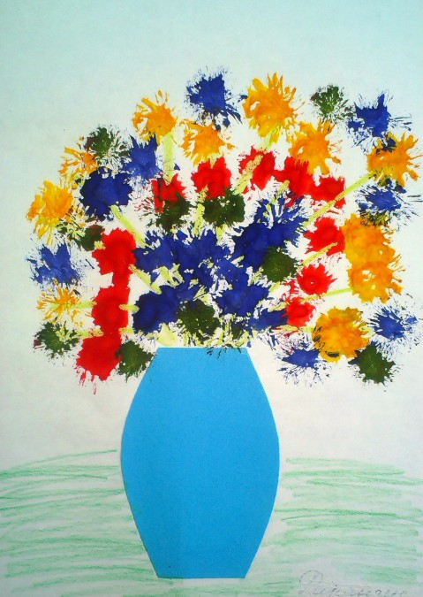
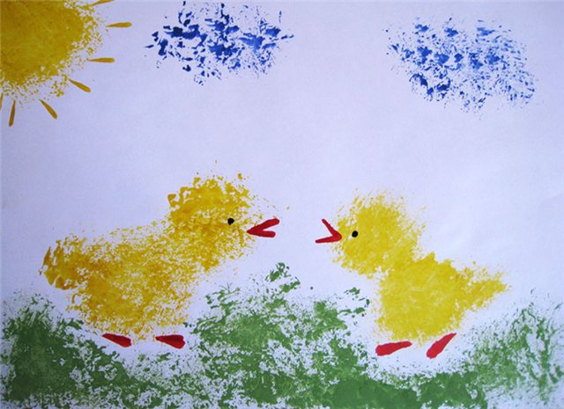
.

Slide 21
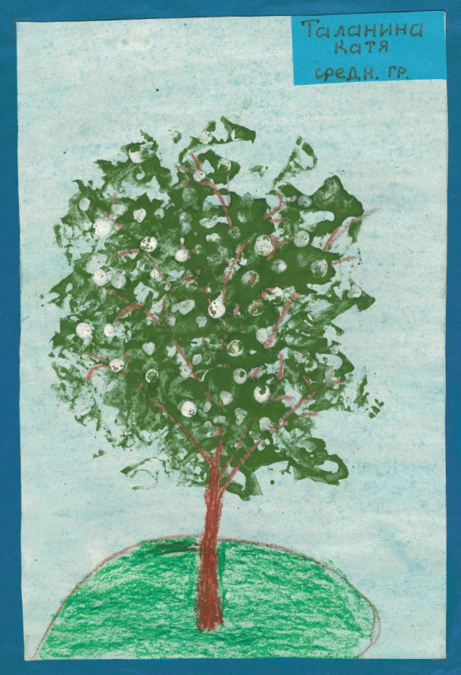
Рисование мятой бумагой.
Возраст: от трех лет.
Материал: гуашь или акварель, блюдце, тонированная бумага , мятая бумага или полиэтиленовый пакет, кисточка
Способ получения изображения: развести
акварельную краску или гуашь в блюдце.
Помять бумагу или полиэтиленовый пакет,
Окунуть в краску, сделать отпечаток на
бумаге. Кисточкой дорисовать детали
рисунка. Можно также использовать
мочалку.

Slide 22
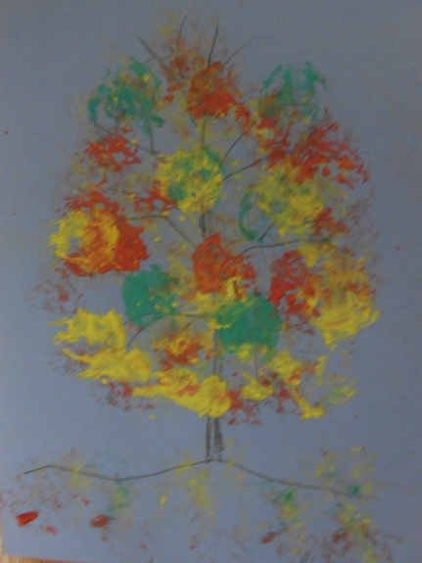
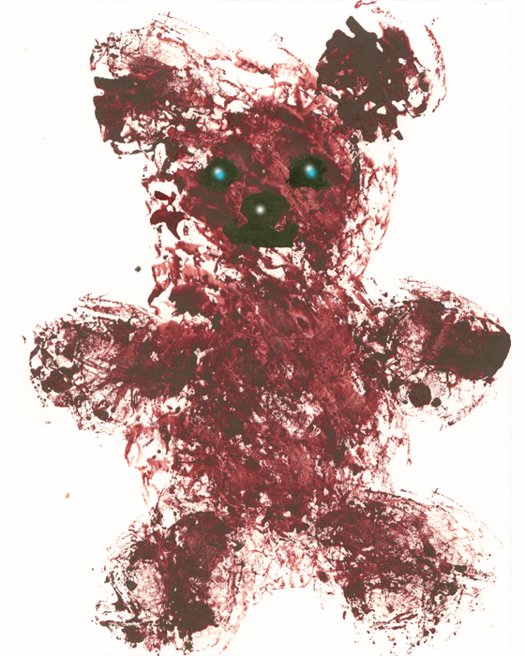
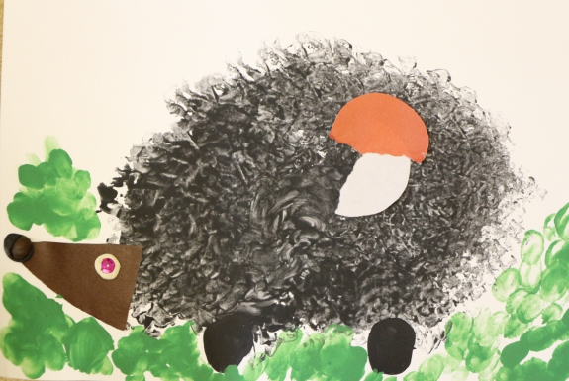
.

Slide 23
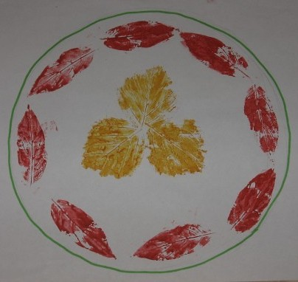
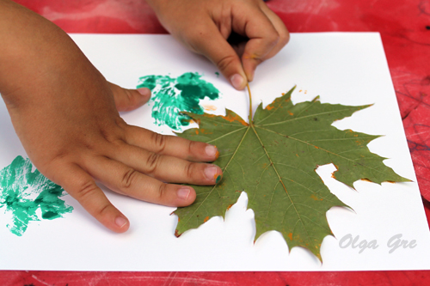
Отпечатки листьев.
Возраст: от четырех лет.
Материал: гуашь, тонированная бумага , кисточка, листь разных деревьев (желательно опавшие)
Способ получения изображения: ребенок покрывает листок дерева краской одного цвета или красками разных цветов(более старший возраст), затем прикладывает его к бумаге окрашенной стороной для получения отпечатка. Для получения четкого отпечатка следует использовать густую краску. Черешки у листьев можно дорисовать кистью.

Slide 25
Оттиск коробочками мака
Возраст: от четырех лет.
Материал: гуашь,тонированная бумага ,
коробочки мака.
Способ получения изображения:
коробочки мака представляют собой
замечательную симметрично органи-
зованную форму, незаменимую при
изображении мелких цветов, звездочек,
элементов декоративных украшений.
Такую печатку удобно держать в руке.
Коробочками от мака можно нарисовать звездочки,
снежинки, цветы,
салют и т.д

Slide 26
Скатывание бумаги или салфеток
Возраст: от четырех лет.
Материал: салфетки либо цветная мягкая двухсторонняя бумага, клей ПВА, налитый в блюдце,плотная бумага или цветной картон для основы.
Способ получения изображения:
ребенок мнет в руках бумагу, пока она не станет мягкой. Затем скатывает ее в шарик. Размеры его могут быть различными: от маленького (ягодка) до большого (облачко, ком для снеговичка).
После этого бумажный комочек опускается в клей и приклеивается на основу.

Slide 27
Монотипия предметная
Возраст: от пяти лет.
Материал: гуашь или акварель, плотная бумага любого цвета, кисти.
Способ получения изображения:
Ребенок складывает лист бумаги вдвое и на одной его половине рисует половину изображаемого предмета (предметы выбираются симметричные). После рисования каждой части предмета, пока не высохла краска, лист снова складывается пополам для получения отпечатка. Затем изображение можно украсить, также складывая лист после рисования нескольких украшений. Использовать можно как одну,
так и несколько красок. Можно рисовать бабочек, деревья, цветы.
Материал: гуашь,тонированная бумага ,
коробочки мака.
Способ получения изображения:

Slide 28
Монотипия (разновидность)
Возраст: от шести лет.
Материал: гуашь или акварель, бумага любого цвета, кисти, влажная губка, кафельная плитка.
Способ получения изображения:
а) на кафельную плитку наносится рисунок краской, затем она накрывается влажным листом бумаги. Пейзаж получается размытым.
б) рисунок делается на стекле (можно под рисунок подсветку – для сложного рисунка)
Положить сверху чистый лист
бумаги, осторожно прижать к
стеклу, а потом также осторожно
поднять. Готово!

Slide 29
Монотипия пейзажная
Возраст: от шести лет.
Материал: гуашь или акварель, бумага любого цвета, кисти, влажная губка, кафельная плитка.
Способ получения изображения: ребенок складывает лист пополам. На одной половине листа рисуется пейзаж, на другой получается его отражение в озере, реке (отпечаток). Пейзаж выполняется быстро, чтобы краски не успели высохнуть. Половина листа, предназначенная для отпечатка, протирается влажной губкой. Исходный рисунок, после того как с него сделан оттиск, оживляется красками, чтобы он сильнее отличался от отпечатка.

Slide 30
Набрызг
Возраст: от пяти лет.
Материал: гуашь, бумага , жесткая кисть или старая зубная щетка, кусочек плотного картона или пластика (5*5 см.(расческа)
Способ получения изображения:
1-й способ: ребенок набирает краску на кисть и ударяет кистью о картон(пластик), который держит над бумагой. Краска разбрызгивается над бумагой.
2-й способ: надо вырезать различные фигурки из бумаги и разложить их на картоне, придавив монеткой, затем смочить зубную щетку, провес -ти по краске. А затем энергично проводить щеткой по карандашу или расческе. Краска раз-брызгивается. Вместо трафаретов можно взять засушенные листочки, цветочки или травинки.
Применение одновременно нескольких красок помогает создать многоцветный рисунок.

Slide 31
При набрызгивании можно менять направление движения руки (по вертикали, горизонтали, наклонно, волнообразно, изменять величину крапинок, приближая или отдаляя брызги от листа бумаги. Можно использовать краски разного цвета и разной густоты. Применение одновременно нескольких красок помогает создать многоцветный рисунок. В зависимости от количества цветов и от интенсивности напыления каждый раз будет получаться новая, отличная от предыдущих картин работа.
При применении в пейзажах техники рисования «набрызг» можно изобразить дождь, снег, туман, звездное небо.
Применяя технику «набрызг», можно заготовить тонированную бумагу интересных расцветок.

Slide 32
Обрывание бумаги
Возраст: от четырех лет.
Материал: цветная двухсторонняя бумага, клей, кисть, плотная бумага либо цветной картон для основы
Способ получения изображения: ребенок отрывает от листа бумаги кусочки или полоски небольшого размера ,намазывает клеем изображение на листе( малышам педагог выполняет один рисунок на всех), накладывает кусочки бумаги на клей. В результате изображение получается объемным.
Можно части изображения
намазать клеем и наклеить
на основу. Этот вид работы
используется на занятиях
с детьми старшего
дошкольного возраста.

Slide 34
Рисование на мокрой бумаге.
Возраст: от пяти лет.
Материал: бумага, чистая вода, широкая кисть или вата для смачивания листа, акварель, тонкая кисть для прорисовки деталей.
Способ получения изображения: берем кусочек ваты, намочим её в чистой воде, отожмем её, проводим по всему листу или
(если так требуется) только по отдельной части.П отом кистью или пальчиками наносим изображение. Оно получается как бы в тумане
или размытое под дождем.
Если нужно прорисовать детали, необходимо подождать, пока рисунок высохнет, или набирать на кисть густую краску.

Slide 35
Кляксография обычная
Возраст: от пяти лет.
Материал: тушь либо жидко разведенная гуашь в мисочке, бумага , пластиковая ложечка.
Способ получения изображения: ребенок капает кляксу на лист бумаги.
В результате получаются пятна в произвольном порядке. Определить, на что похожа клякса и дорисовать недостающие детали. В результате
может получиться целый сюжет.

Slide 36
Кляксография с трубочкой
Возраст: от пяти лет.
Материал: тушь или жидко разведенная гуашь в мисочке, бумага , пластиковая трубочка или соломинка от коктейля.
Способ получения изображения:
Ребенок наносит кляксу на бумагу. Затем дует на это пятно из трубочки так, чтобы её конец не касался ни пятна, ни бумаги. При необходимости процедура повторяется. Недостающие детали прорисовываются.

Slide 37
Коллаж
Возраст: от пяти лет.
Материал: бумага разного цвета и фактуры, ножницы, краски, мелки, пастель и др.
Способ получения изображения: коллаж- сочетание аппликации и рисования, причем
аппликация может быть самой различной – бумага, ткань, вата, нити, любой бросовый материал.

Slide 38
Граттаж
(грунтованный лист)
Возраст: от пяти лет.
Материал: тонкий картон, свеча, широкая кисть, черная тушь, жидкое мыло или шампунь ( одна капля на столовую ложку туши) полочка с заточенными концами.
Способ получения изображения: ребенок натирает свечой лист так, чтобы он был весь покрыт слоем воска. Затем на него наносится тушь с жидким мылом. После высыхания палочкой процарапывается рисунок. Если хотим сделать граттаж в цвете – надо взять цветной картон или предварительно раскрашенный акварелью.
Далее возможно дорисовывание недостающих деталей акварелью.

Slide 39
Творческие люди
творят
всегда, везде и из всего!

Slide 40
Спасибо за внимание!
.

